Slide 1

Era Identification of Arabic Text Using Stylometric Features
Notes:
يسعد صباحكم شكراً لحضوركم على ساعة هالصبح , جد بنقدر انكم قمتوا من التخت عشانا
قبل كل اشي وقبل ما نبدأ حكي الشكر واجب ولكنه غير كافي لأهلنا الي وصلونا لنكون هون
والشكر لدكاترتنا الي ساهموا بشكل كبير بتشكيل معرفتنا
وبنخص بالشكر الي ساعدنا خطوة بخطوة بمشروعنا هاد وهو الدكتور سامر العرندي
وبنشكر مشرفتنا العزيزة منى ضميدي على ثقتها العالية فينا
وبنفعش ننسى فضل كل اصدقاءنا واحبابنا بس طبعاً صدقي جوابرة فضله علينا دايماً مختلف وصعب جداً حتى بالكلمات نرده
وصديقنا العزيز معاذ عمر لانه ساعدنا برفع الموقع ولولاه ما شفنا تجاربكم وتفاعلكم الحلو معه
طبعاً امجد زبطلنا البدلات
طيب مشروعنا هو التعرف على فترة كتابة النص العربي من خلال تحليل اسلوب الكتابة فيه

Slide 2
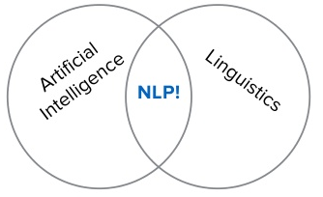
Natural Language Processing (NLP)
Notes:
مشروعنا بندرج تحت مجال
NLP
ممكن نترجم مصطلح
NLP
الى معالجة طبيعة او خصائص اللغات
وهيا مزيج من العلوم اللغوية و الذكاء الاصطناعي عشان الكمبيوتر يفهم اللغات
ويحللها لعمل تطبيقات مبنية على هاي التحليلات مثل مشروعنا هاد
طيب ليش بنحلل الداتا بشكل عام وبحالتنا هاي النصوص ؟
لانه الداتا كل مال حجمها بزيد بالتالي صعب علينا ك بشر انه نفهم ونستوعب هاد العدد الكبير من المعلومات
لهيك بنلجئ للكمبيوتر الي بستخرج معلومات اقل او
metadata
عن المعلومات الكثيرة ومعنى ميتا داتا هو توصيف للمعلومات او النصوص
او بمعنى اخر نتائج التحليلات كمثال يوجد لدينا نص عربي وقمنا بتحليله التحليل اظهر ان النص يحتوي على نسبة 20 بالمية من الافعال هذه المعلومة هي وصف للنص
Metadata
وتقريباً كل عملنا في هذا المشروع هو في ايجاد توصيفات مختلفة للنصوص وفهمها

Slide 3
NLP Applications
Author Identification
Text Categorization
Notes:
اجتهدنا بالبحث عن مشروع اله نفس فكرة مشروعنا عالاقل للانجليزي لكن ما لقينا مش لانه ما حد فكر بالموضوع انما لان اللغة الانجليزية يمكن التمييز بسهولة بين القديم والجديد فيها لانها مرت بعدة فترات كان فيها الاختلاف كبير جداً وحتى على مستوى كتابة الكلمات نفسها
والمشاريع الي لقيناها قريبة جداً من مشروعنا هيا
Author
التعرف على كاتب النص
Categorisation
تصنيف النص حسب الموضوع

Slide 4
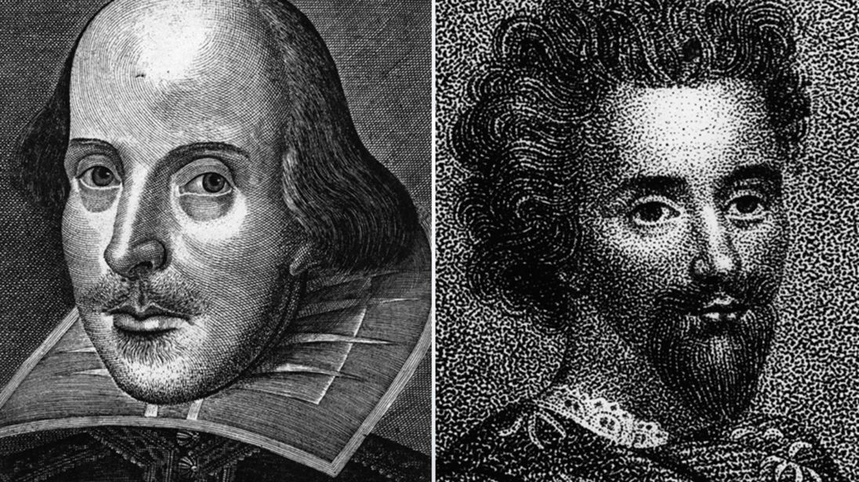
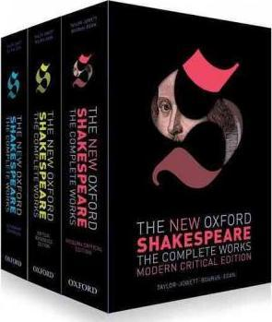
OR
“Credits for Christopher Marlowe as a co-writer on Shakespeare’s plays”
The Guardian
Notes:
من الامثلة الجميلة على author
مسرحيات شكسبير الاصدار الاخير من اكسفورد حملت اسماء كتاب آخرين مثل مارلو, فمن خلال تحليل اعمال كل منهما ظهرت مقاطع من مسرحيات شكسبير تشبه كثيراً اعمال مارلو
لهيك استحق انه النسخ الجديدة ينطبع اسمه عليها جنب شكسبير

Slide 5
NLP for
Arabic
Notes:
--------
اظن مهم هون نذكر انه ما في اشي منشور لعمل نفس فكرة مشروعنا بالضبط لهيك برضه بدينا ندور بالاعمال الشبيهة مثل التعرف على الكاتب من خلال اسلوب كتابته
واحد المشاريع المعمولة بهاد المجال للعربي هو مشروع لتحديد من هو المؤلف من بين 7 مؤلفين
هون ممكن تلاحظوا انه عدد المؤلفين الي ممكن يتنبئ بنصوصهم محدود برقم معين
وهاد لانه الاسلوب ممكن يتشابه بين المؤلفين غير انه ممكن يكون في مؤلفين متأثرين بغيرهم لهيك بكونوا قراب كثير من بعض
الان بمشروعنا ما في عدد محدود من المؤلفين لانه احنا ما بنقارب بين مؤلفين انما بين فترات
بالتالي عندنا عدد محدود من الفترات الي هيا نص قديم و نص متوسط ونص حديث
لانه مش كل سنة بنزل تحديث للغاتنا انما مع تغير الناس بتتغير شوي شوي
-------
الاهتمام بعمل ابحاث على اللغة العربية بتزداد مع الوقت لكن لساتها قليلة ومحدودة بموضوعين هم

Slide 6
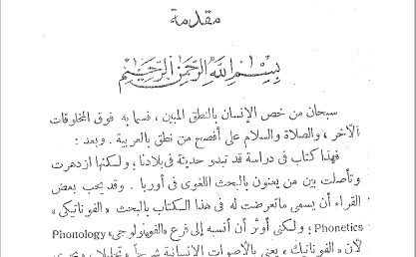
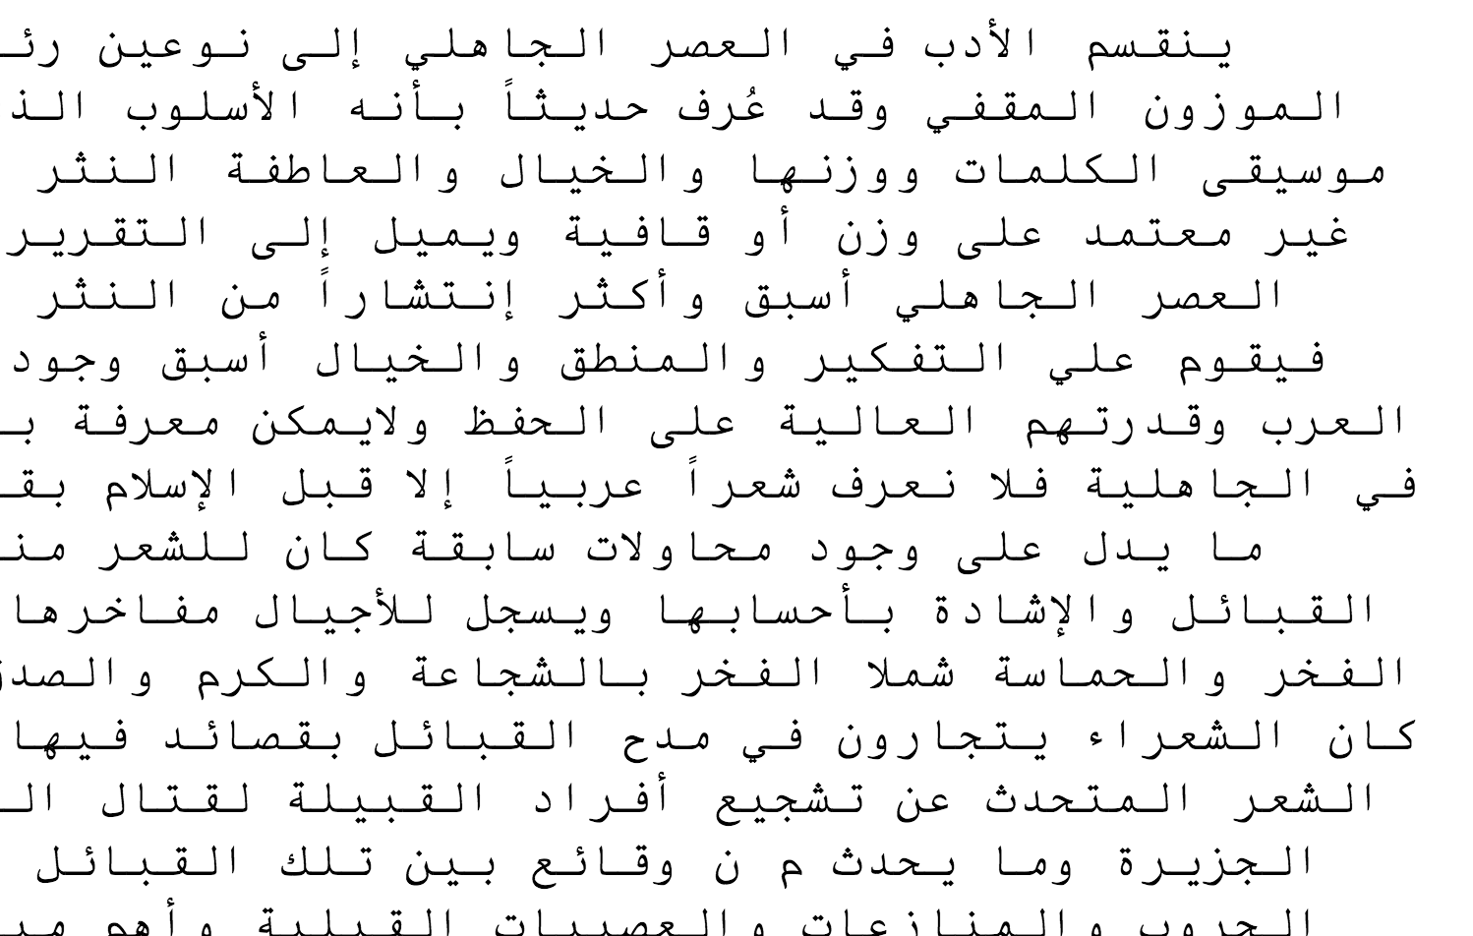
.pdf
Arabic
Corpus
.txt
Notes:
الاول هو قلة النصوص العربية الي ممكن تحليلها , صحيح انه الكتب العربية كثيرة ومنتشرة لكن اغلبها متوفر بصيغة pdf على شكل تصوير بالتالي الكمبيوتر بعاملها ك صورة مش ك نص
وهاد صعب تحويله لنصوص بدون استخدام خواص تحليل الصورة او image processing
الصيغ الي ممكن الكمبيوتر يعرف يقرأها ويتعامل معها مثل docs او txt
هاد اخدناه من احد الناس الي مجربين موقعنا واظن انه مفكر هاد النص قديم لانه بحكي عن الادب الجاهلي

Slide 7
Arabic Text Processing ToolKit
FARASA
SAFAR
Tashfeen
Notes:
الثاني صعوبة تحليل قلة الادوات الي ممكن تساعدنا بالتحليل مثل اعراب الكلمات واستخراج الجذور وغيرها لكن مع قلتها لقينا اداتين مميزات هم
FARASA و SAFAR
فراسة بتحتوي على اكتر من موديول من ضمنها الsegmentation او التقطيع الصرفي وكمان الPOS Tagging والي بستخرج اقسام الكلام للنص زي الافعال والصفات والاسماء والاسماء المعرفة
بالنسبة لسفر كمان فيها موديولز كتير منها الي بقدر يعطي الجذر والstem الي هو الكلمة بدون الزوائد

Slide 8
Stylometric Features
Notes:
ممكن نترجم هاي الكلمة لمعاني كثيرة لكن المعنى المستخدم بمشروعنا هو اسلوب الكتابة كمثال على هاد الاسلوب هو وجود تكرار معين للكلمات بالنصوص او استخدام كبير لحروف العطف
كل مثال من هدول بنسميه
feature
والافتراض المبني عليه هاد المصطلح انه لكل شخص اسلوب كتابة خاصة فيه زي البصمة فاذا قدرنا نعرف ايش اسلوبه فأكيد رح نعرف اي كتاب اله
ونفس الفكرة بمشروعنا افتراضنا هو انه كل حقبة زمنية الها اسلوب خاص فيها فاذا قدرنا نحدد هاد الاسلوب بنقدر نعرف باي وقت انكتب النص
طيب كيف ممكن نجمّع هدول ال
Features ?

Slide 9
English Features
Average Word Length
UPPER/lower Case (B, b)

Slide 10
Arabic Features
الكلمات التي تبدأ بـ ال-التعريف
الإعراب وتصاريف الأفعال

Slide 11
AL-Shamela المكتبة الشاملة
Hindawi مؤسسة هنداوي
Adab.com for poetry
blogs and midan
Collecting
Texts
Notes:
صناعة الكوربس بتمر بعدة مراحل , المرحلة الاولى هيا تجميع النصوص بصيغ وانواع مختلفة وهون استعنا بالمكتبة الشاملة ومؤسسة هنداوي الي باذلين جهد كبير بتوفر الكتب بشكل قانوني ومجاني للجميع
المكتبة الشاملة بتحتوي 7000 كتاب تقريباً موزعة من قبل الاسلام الى اليوم و ومؤسسة هنداوي 1200 كتاب تقريباً كلهم كتب حديثة او شبه حديثة
لاحقاً عملنا تجارب جانبية على المقالات والشعر لهيك شفطنا النصوص المتوفرة على موقع مثل أدب للعشر
و ميدان ومدونات الجزيرة للمقالات

Slide 12
Classification
100 - 200 Hijri -> 74 Book
1000 - 1100 Hijri -> 106 Book
1400 - 1439 Hijri -> 520 Book
Notes:
المرحلة الثانية هي تصنيف النص بناء على زمن وفاء الكاتب , هو الموضوع مش لطيف انه نصنف بناء على سنة موتهم
ليش اخترنا هاي الطريقة بالتصنيف ؟
لانه المكتبة الشاملة بتحط ترويسة لكل كتاب فيها اسم الكتاب و اسم الكاتب وتاريخ وفاته
فقمنا بتحليل النص وبناء على سنة الوفاة بنحفظ النص بملف مع باقي النصوص الي بنفس زمنه
يعني بنهاية هاي العملية صنفنا 5000 كتاب موزعة على سنين من 0 هجري او قبل حتى اليوم الي هو 1439 هجري
خلينا نشوف الجاحظ مثلاً , تاريخ وفاته هو 255 هجري بالتالي تصنيف نصوصه بكون بين 200 و 300 هجري
كل 100 سنة بنحطهم مع بعض

Slide 13
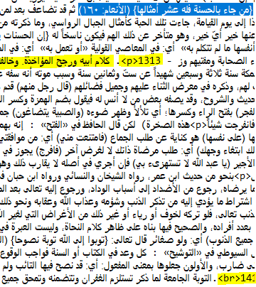
Preprocessing
<p>(1) text, <br>1 text
{text}, (text), [text]
Manual Check

Slide 14
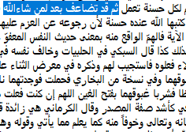
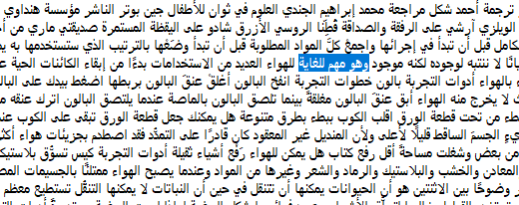
Final Corpus
100 -> 74 Book -> 48
1000 -> 106 Book -> 68
1400 -> 520 Book -> 269

Slide 15
Features - Words Level
1- Vocabulary bank
2- Vocabulary density
3- Average word length
4- Determent words
5- Verbs
6- Nouns
7- Nouns suffixes
8- Adjectives

Slide 16
Features - Characters Level
1- Characters frequency
2- Articulation points of Characters

Slide 17
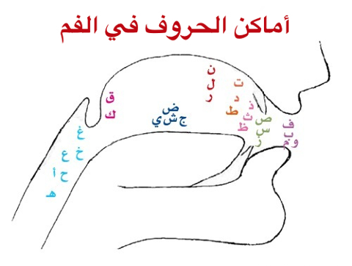

Slide 18
Features - Letters Level
1- Exception letters
2- Conjunctions
3- Pronouns
4- Prepositions
5- Demonstrative

Slide 19
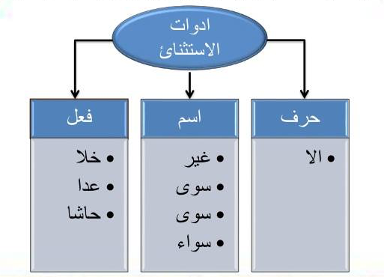

Slide 20
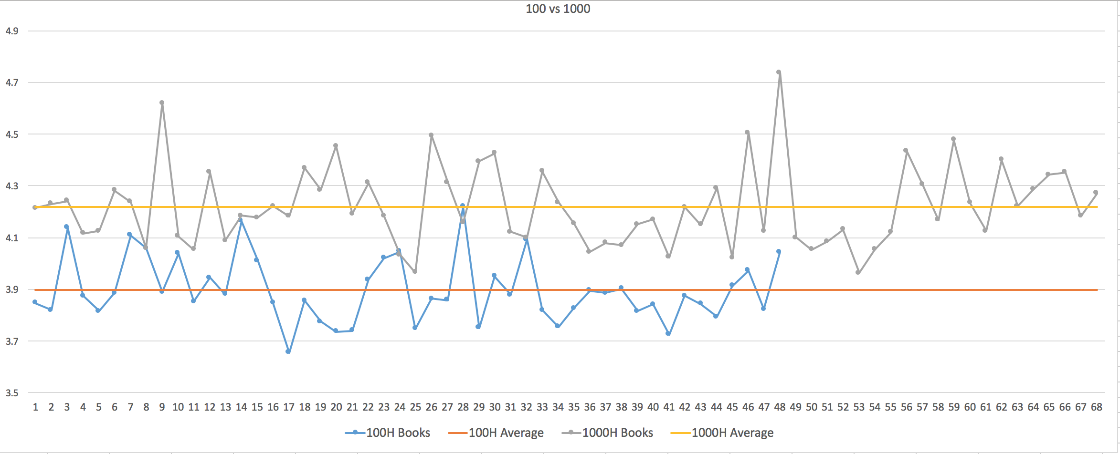
Average word length

Slide 21
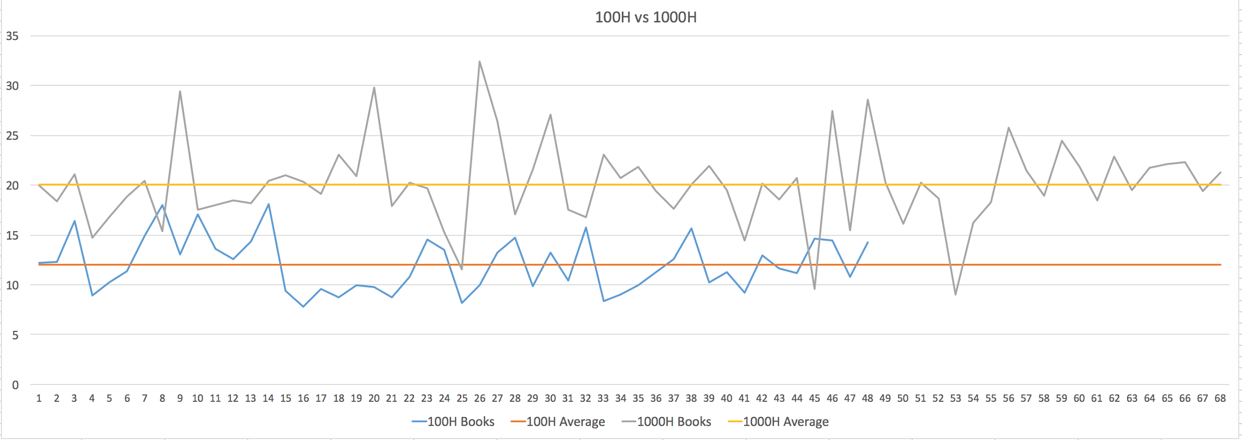
Determent words

Slide 22
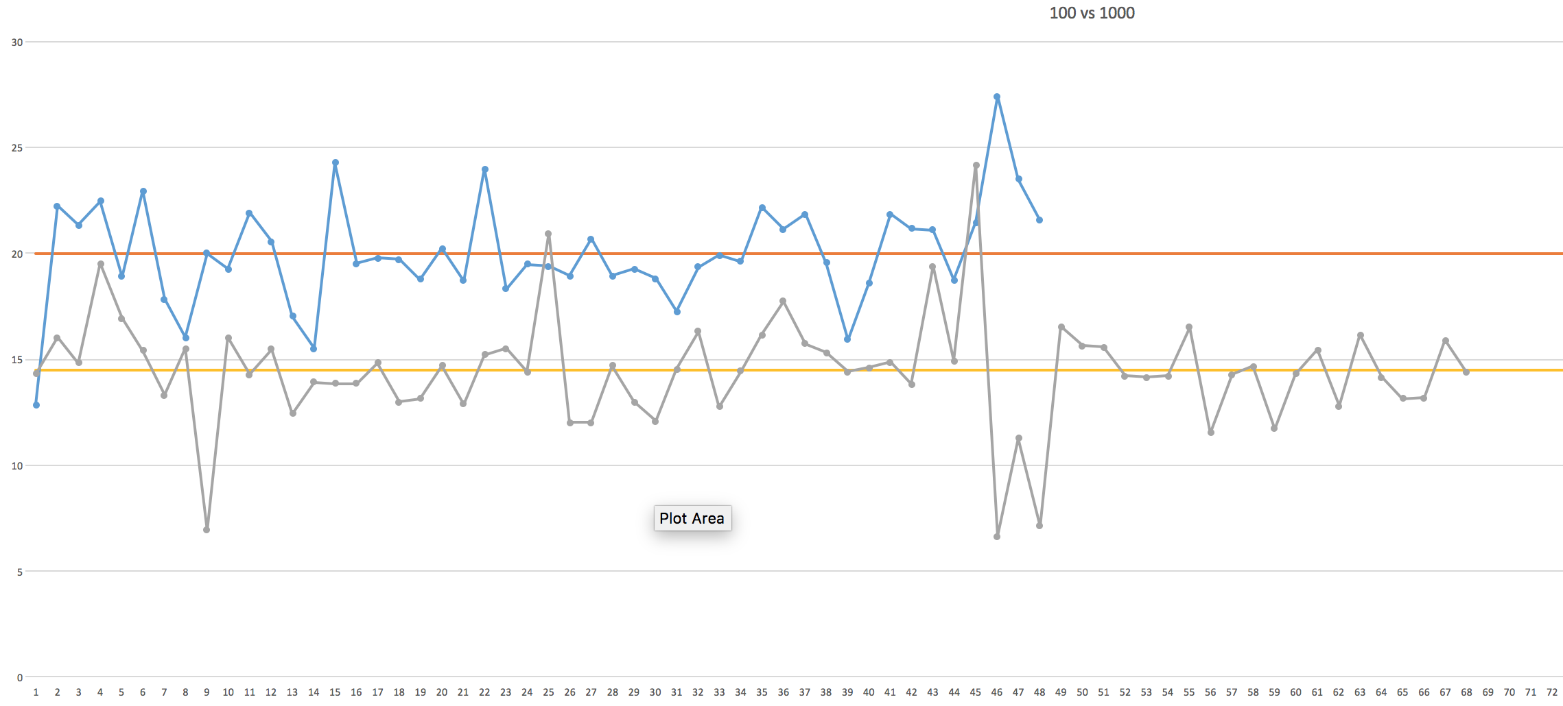
Verbs

Slide 23
Machine Learning Algo.
Large number of docs with small size of docs
500, 1500, 2500 Words/Block
Notes:
الخطوة الاخيرة بمشروعنا انه نضيف هدول الاحصائيات للذكاء الاصطناعي والي استخدمناه فعلياً عدة
Func
لكن هدول ال فنكشنات اداءهم بكون أفضل كل ما كان عدد الكتب عندنا اكثر
بالتالي جمعنا الكتب واخرجناهم لكل فترة على 3 اشكال
500 كلمة
…

Slide 24
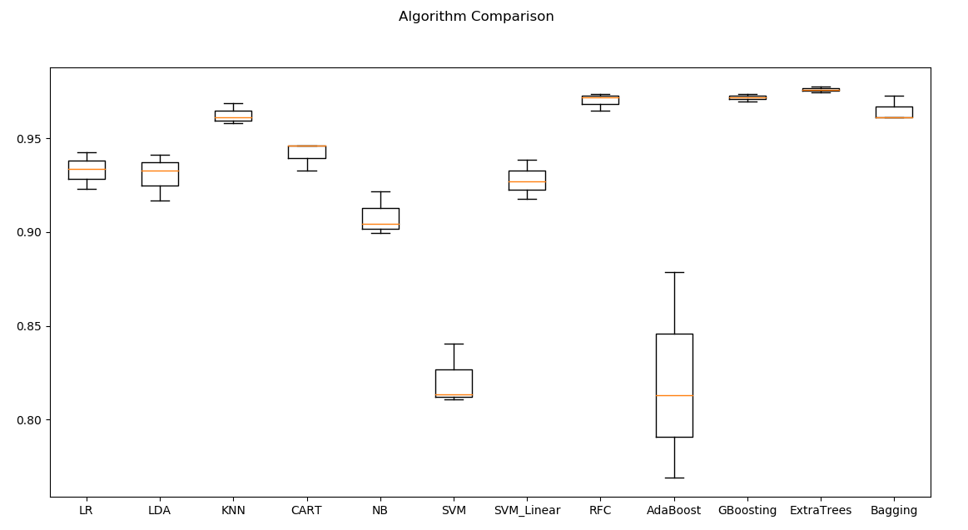

Slide 25
